Slide 1

LEC2
إعداد / أ. هبه الصديق إبراهيم

Slide 2
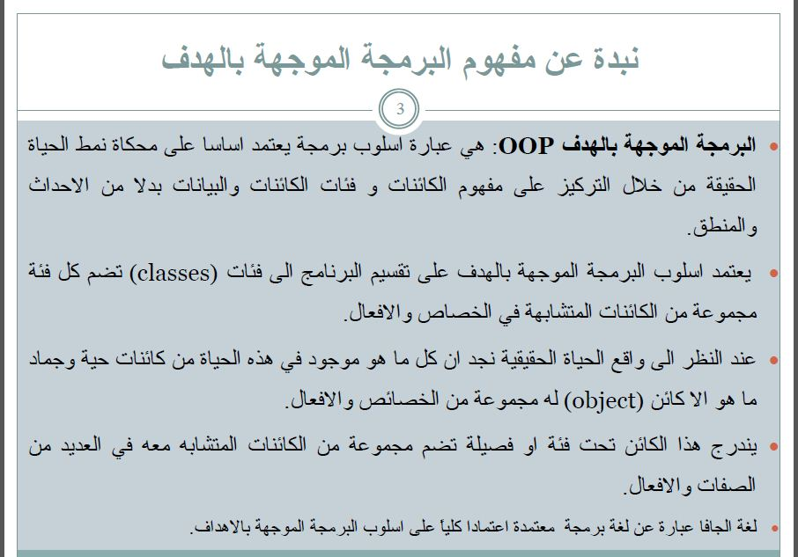

Slide 3
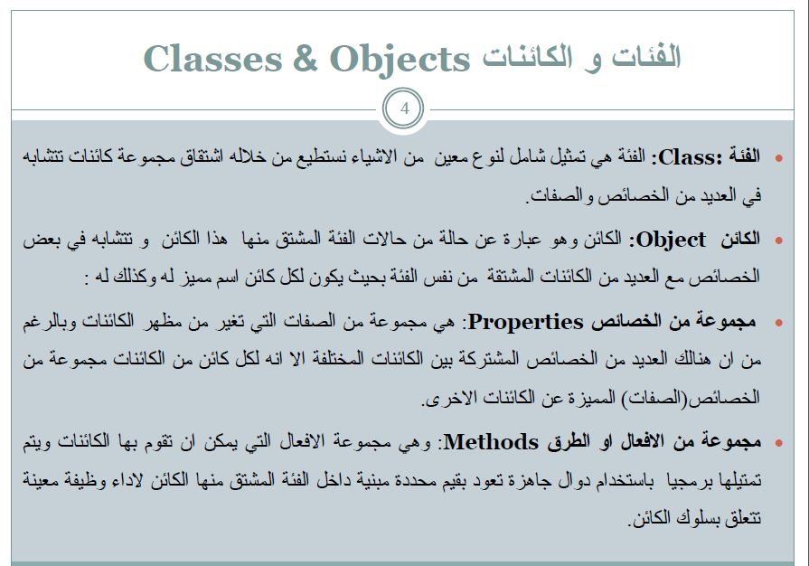

Slide 4
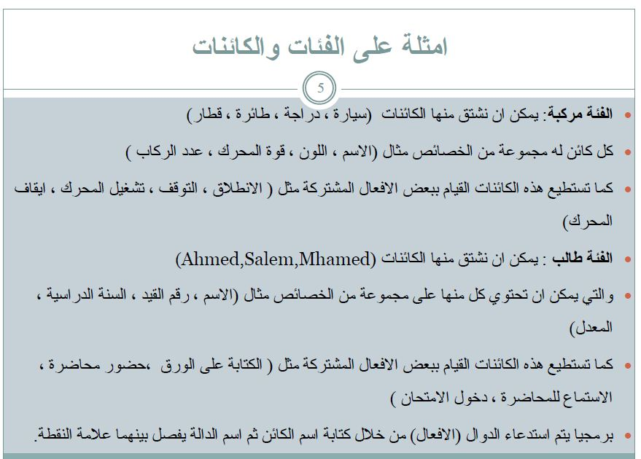

Slide 5
إن التخاطب مع الجهاز يلتزم معرفة مفردات اللغة التي سوف يستعملها المستخدم وقت كتابة برنامجه وهي:-
1- الأرقام (Digits) وهي 0, 1, 2, 3 , 4 ......... ,9
2- الحروف Letters)) الكبيرة Z …….. A أوالصغيرة z ……..a
-3 الرموز الخاصة (Special Symbol ) مثل علامة الإستفهام ( ؟ ) والشارحة ( : ) وعلامة الدولار( $ ) وغيرها.
أنواع البيانات
يقصد بالبيانات مجموعة من الأرقام أو الحروف أو الرموز أو خليطاً منها جميعاً وتنقسم البيانات إلى ما يلي :-
(1النوع الحرفيThe Character Type
وهو عبارة عن كل الرموز المستخدمة في الحاسب وتتكون من خانة واحدة فقط محصورة بين علامتي التنصيص الفردية ( ’ ) وعادة ما يخصص لهذا النوع 16 بت ومداه من 32767- إلى 32767.
ومثال لذلك ’ A’ ’$ ’ ’ c ’ ’ 3’
The String Type النوع السلسلة (2
السلسلة هي أكثر من رمز واحد من الأرقام أو الحروف أو الرموز الخاصة أو خليط منها محصورة بين علامتي تنصيص مزدوجة ( “ ) .
مثال لبعض انواع السلاسل
” 4 + 3 equal 7 ” ” 3 + 2 =5 ” “ This is java program ”

Slide 6
3) النوع الصحيح The Integer Type
وهي مجموعة من البيانات الرقمية التي لا تحتوي على نقطة عشرية أو الأس كما تكون خالية من الحروف الهجائية والرموز الخاصة فيماعدا الرمز ( - ) للدلالة على أنه عدد سالب.
مثال فيما يلي بعض الأمثلة 1001- 567 2 0
والأعداد الصحيحة يمكن تصنيفها بحسب سعة الذاكرة وفقاً لما يلي :-
العدد الطويل long ويستخدم لتمكين المترجم compiler من حجز سعة تخزين كبيرة مقدارها 64بت
العدد الصحيح int وسعة تخزينه 32بت
العدد القصير shortوسعة تخزينه أقل من الصحيح ومقداره هو 16بت
العدد بالبايت byteيخصص له 8بت
4) النوع الحقيقي The Float Type
وهي عبارة عن كميات عددية تحتوي على نقطة عشرية ( . ) أي العدد به قيمة كسرية أو القوة الأسية كما تكون خالية من الحروف الهجائية والرموز الخاصة فيماعدا الرمز ( - ) للدلالة على أنه عدد سالب.
وفي لغة الجافا يوجد نوعان من الأعداد الحقيقية هما :-
أ- عدد مضاعف الدقة double ويخصص له 64بت ويتراوح مداه من 1.7E-308 إلى 1.7E+308
مثال 38.57E-1 67.8E-2
ب- عدد حقيقي float لتخزينه يحتاج 32بت ومداه من 3.4E-038 إلى 3.4E+038
مثال 45.67 -4.05 3.23

Slide 7
5) النوع المنطقي The Boolean Type
أي الكمية المنطقية التي تعطي نتيجة صحيحة (true) أو نتيجة خاطئة (false) ويخصص لها 8بت
مثال إذا كان x = 3 ، y = 5 فإن :-
X< y تعطي النتيجة (true)
(identifiers) المعرفات
المعرف هو عبارة عن إسم لمتغير تحفظ فيه بيانات معينة بقصد معالجتها ويشترط فيه الآتي :-
-1ان يحتوى على حروف ابجدية وارقام وعلامة الشرطة التحتية .(under score) (_)
2- من الضرورى ان يكون اول رمز فى المعرف حرفا ابجديا ويسمح باستخدام الحروف الصغيرة او الكبيرة يمكن كذلك استخدام الشرطة التحتية (_) وتعتبر مثل الحرف فى بداية المعرف ولكن يندر حدوث هذا.
3- يجب ان يكون المعرف خاليا من الرموز الخاصة ماعدا ( _ ).
4- لا تستخدم الحروف الصغيرة والحروف الكبيرة بالتبادل (اى ان الحروف الكبيرة ليست مكافئة للحروف الصغيرة المناظره لها) اى VALUE ليست هى نفسها .value
-5 يفضل ان يكون للمعرف الطول المناسب وان يكون واضحا وذا معنى ومدلول.

Slide 8
الكلمات المحجوزة Reserved Words
بلغة الجافا يوجد العديد من الكلمات المحجوزة لا يمكن إستعمالها كإسم لمتغير أو فصيلة (class) أو الطريقة (method) في البرنامج لأن لها معنى خاص للمترجم (compiler) ومنها :-
abstract const final this for float interface throw true if else char
الملاحظات Comments
الملاحظة هي عبارة عن رسالة توضيحية لثوتيق وشرح هدف عمل البرنامج وتكتب في أي مكان منه حيث لايكون لها أي تأثير ويتجاهلها المترجم وتبدأ الملاحظة بإستخدام العلامتين (//) وتنتهي بنهاية السطر، ومن المنسب أن تبدأ بالرمزين (/*) وتنتهي بالرمزين (*/) عندما تضم الملاحظة أكثر من سطر.
مثال // This is First program File_1.java
// to calculate the average of student grades
أو بالصورة التالية
/* This is First program File_1.java
to calculate the average of student grades */

Slide 9
الإعلان عن المتغيرات Variable Declaration
المتغير هو إسم يخصص له مكان تخزين في الذاكرة ، ويبقى ثابتاً بينما تتغير قيمته من حين إلى آخر وبواسطته يمكن الرجوع إلى القيمة في أي وقت ، ويتم الإعلان عنه قبل إستخدامه في أي مكان من البرنامج.
الشكل العام للإعلان عن المتغير هو:-
Type Identifier_1, Identifier_2,…..;
حيث Type نوع المتغير المراد الإعلان عنه، ويجب ان يكتب النوع بالحروف الصغيرة.
Identifier_1, Identifier_2,… قائمة بمعرف أو أكثر يفصل بينها بفواصل.
ويمكن أيضاً الإعلان عن المتغير وتخصيص قيمة له في نفس الوقت بالشكل الآتي:-
Type Identifier_1 = Initial_value_1; Type Identifier_2= Initial_value_2;…..;
متغيرات صحيحة Integer variables وهي متغيرات تسمح بتخزين قيمة صحيحة سالبة أو موجبة فيها ويعلن عن المتغير من هذا النوع بالحروف (int).
مثال الإعلان int x, y, z; فيه المعرفات x,y,z هي معرفات من النوع الصحيح (integer)
أما الأمر التالي short A,B; فيه تم الإعلان عن المتغيرين A,B من النوع الصحيح القصير (short) حيث
سعة كل منهما أقل من النوع الصحيح (int).
في حين الإشهار long Item_Number; يبين ان المتغيرهو من النوع الصحيح الطويل وسعته أكبرمن العدد الصحيح .(int)

Slide 10
متغيرات حقيقية Float Variables
هذا النوع من المتغيرات يتم الإعلان عنه بالحروف (float).
الجمل التالية تبين ذلك float a, b, c;
a = 3.5f; b = 5.9f;
c = a+ b;
سينتج عنها الآتي :-
a = 3.5
b = 5.9
c= 9.4
متغيرات مضاعفة الدقة Double variables
هي متغيرات يتم الإعلان عنها بكلمة (double) ومثال لذلك :-
double a, b, c;
a= 5.5555555;
b = 6.6666666;
c = a + b;
وسيكون الناتج كالتالي a=5.55555555
b=6.6666666
c=12.2222221

Slide 11
متغيرات حرفية Character Variables
هذا النوع من المتغيرات يمكن الإشهار عنها بواسطة الحروف (char)، وعليه فهي تستوعب خانة واحدة فقط لكل متغير.
الإعلان التالي يوضح أن المتغيرين ch1, ch2 هما من النوع الحرفي وخصصت القيمة 65 للمتغير ch1 وهي تعادل الحرف (A) في نظام شفرة الحاسب المسماة ASCII والمتغير ch2 خصصت له القيمة B.
char ch1 = 65;
char ch2 =’ B’;
String Variables متغيرات السلسلة
يتم الإعلان عن هذا النوع من المتغيرات بإستخدام الكلمة (String) التي تبدأ بالحرف الكبير S.
الإعلان التالي يوضح ذلك
String str = ” Hi This is Frist Program ”;

Slide 12
التكوين الأساسي للبرنامج
البرنامج هو عبارة عن مجموعة من الأوامر أو التعليمات المتسلسلة التي مهمتها توجيه الحاسب لفعل أمر معين يصدره كاتب هذا البرنامج.
class identifier_name
{
Variable_Declarations;
statement_1;
statement_2;
statement_3;
……. Program Body
…….
statement_n;
}
class كلمة محجوزة يبدأ بها البرنامج، identifier_name معرف يمثل إسم البرنامج
Variable_Declarations الإعلان عن المتغيرات المستخدمة في البرنامج
Statement جملة أو أكثر مهمتها تنفيذ خطوات معينة تنتهي بالفاصلة المنقوطة ((; وهي تمثل بدن البرنامج

Slide 13
مثال
// This is the first program in java
class Example_one
{
// This program starts with a call to main()
public static void main(String [] args)
{
// Output Statement
System.out.println(” Hello ! Welcome to the First JAVA program”);
}
}

Slide 14
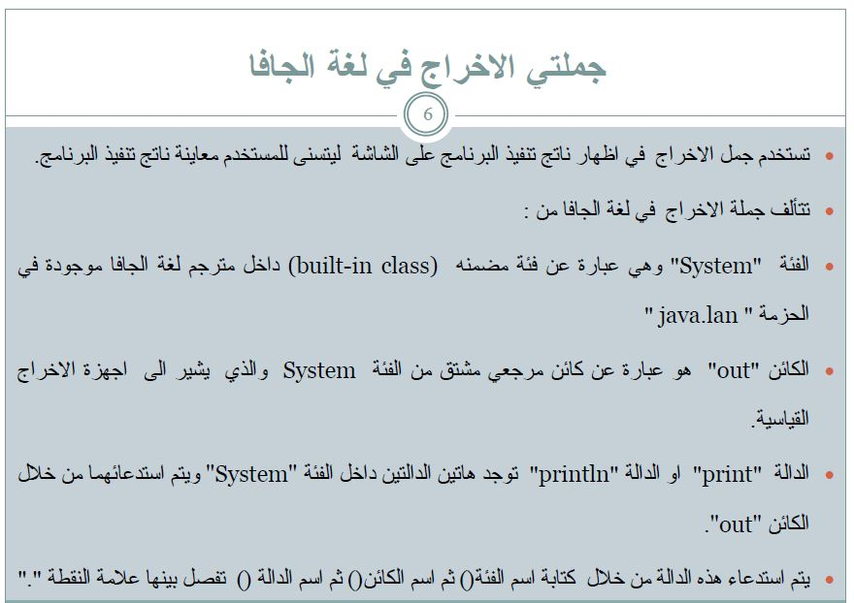

Slide 15
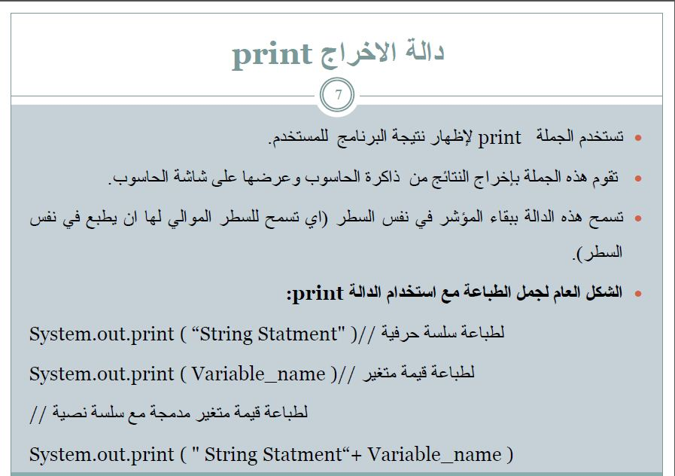

Slide 16
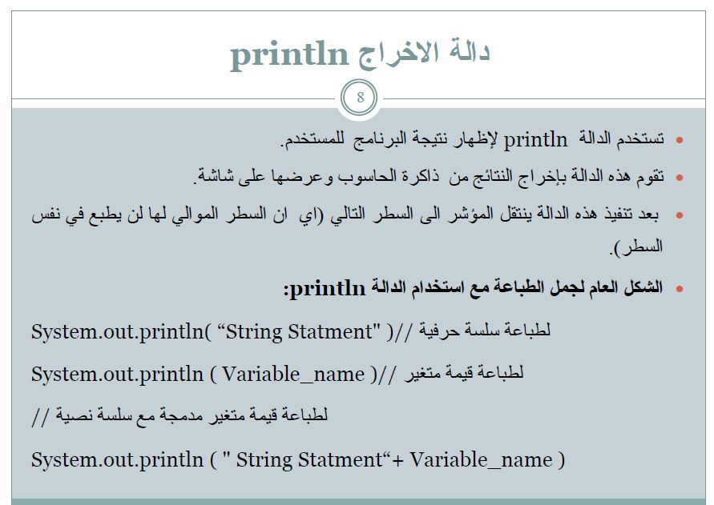

Slide 17
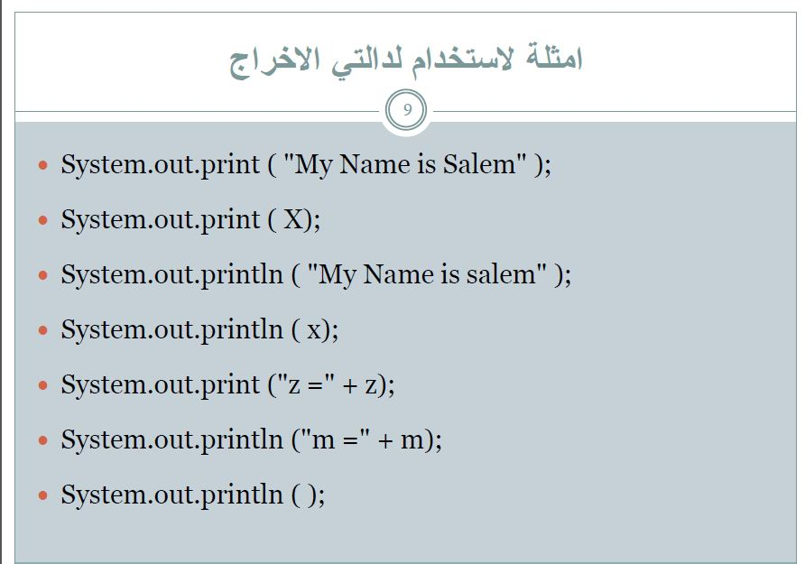

Slide 18
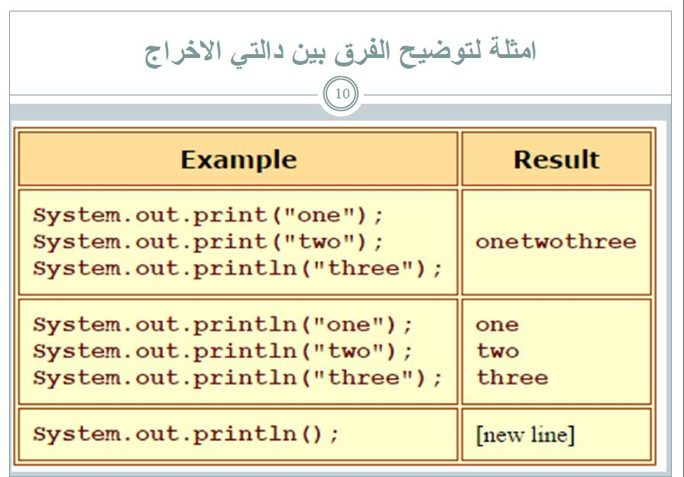

Slide 19
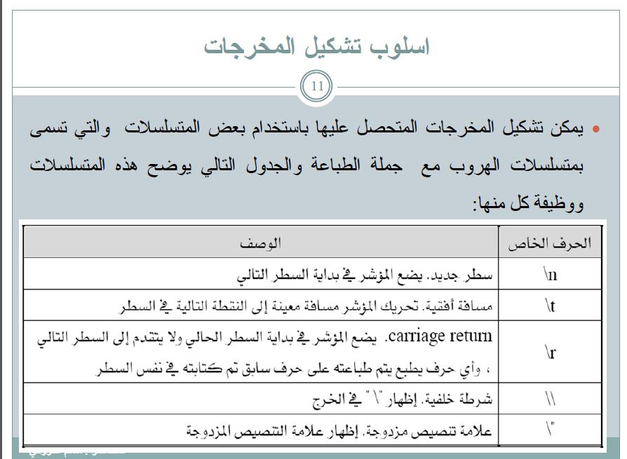

Slide 20
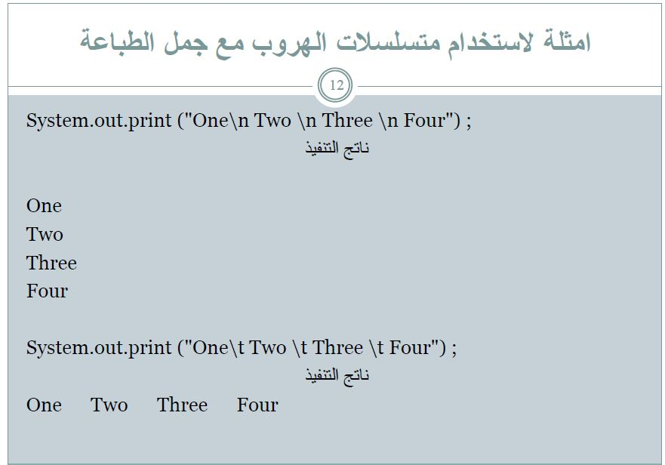

Slide 21
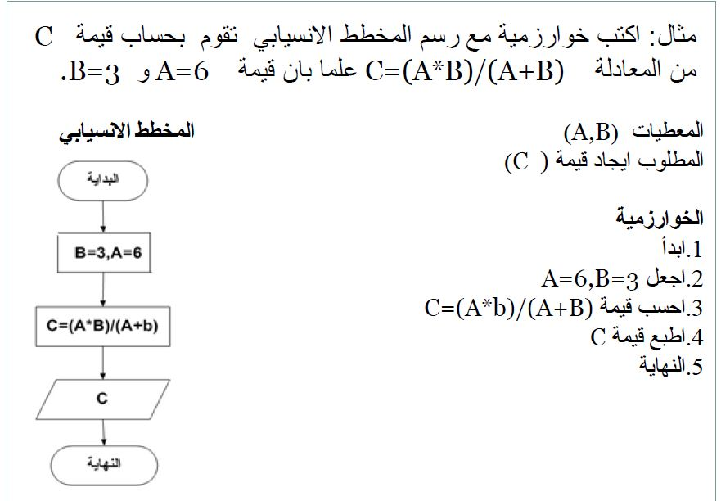

Slide 22
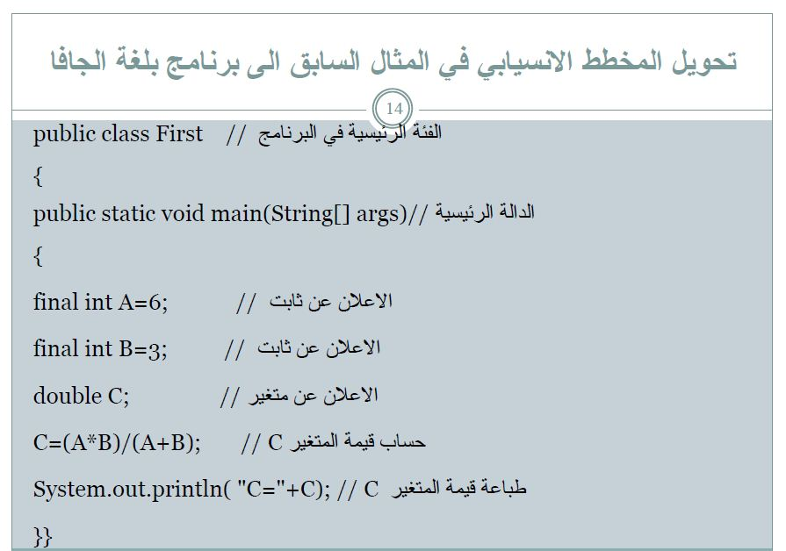

Slide 23
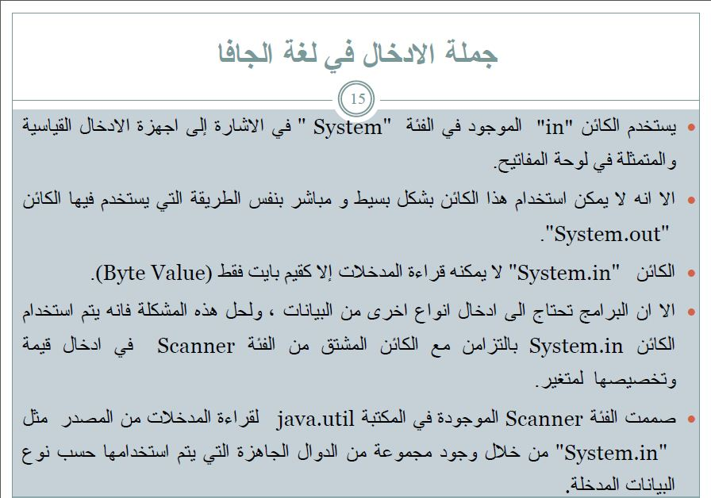

Slide 24
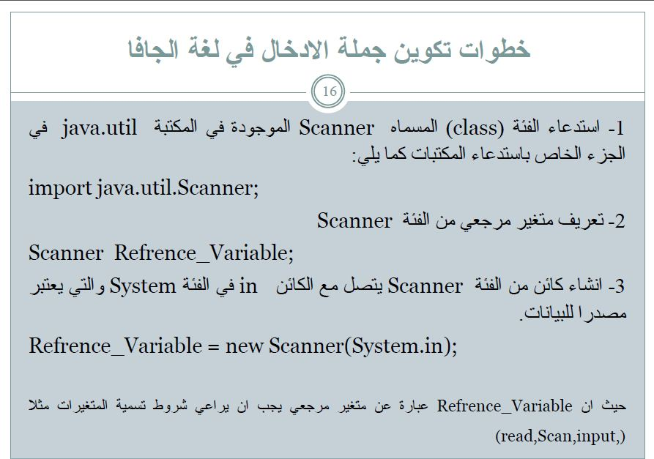

Slide 25
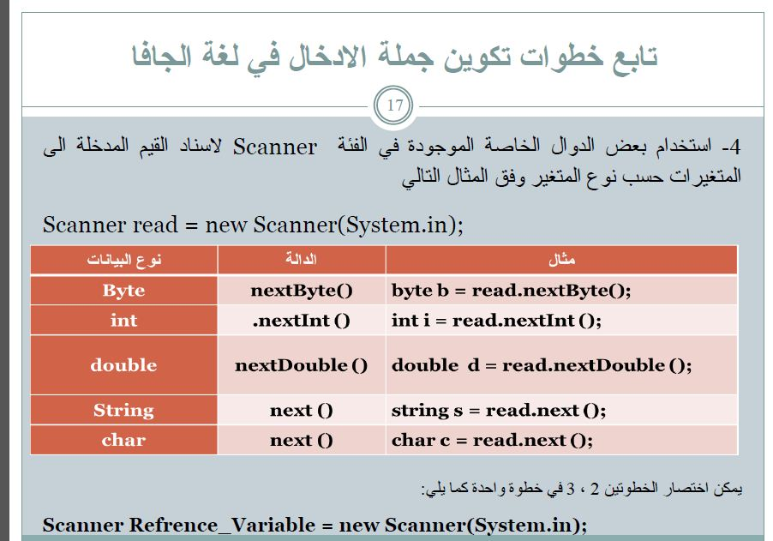

Slide 26
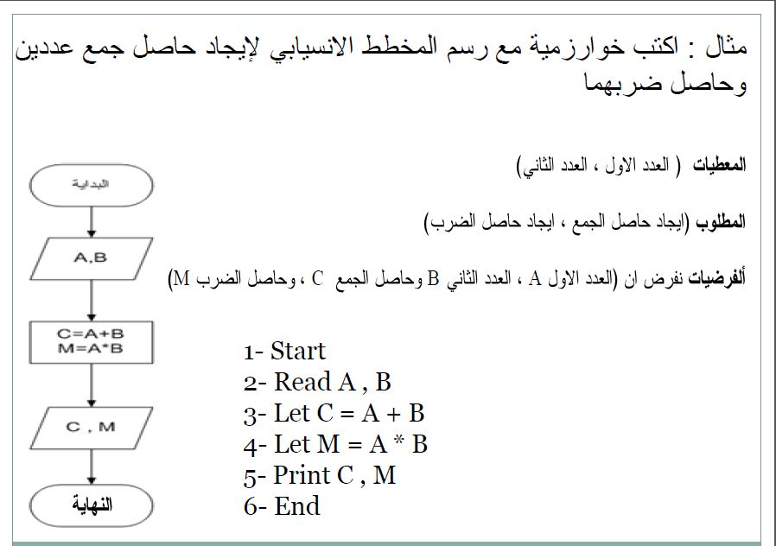

Slide 27
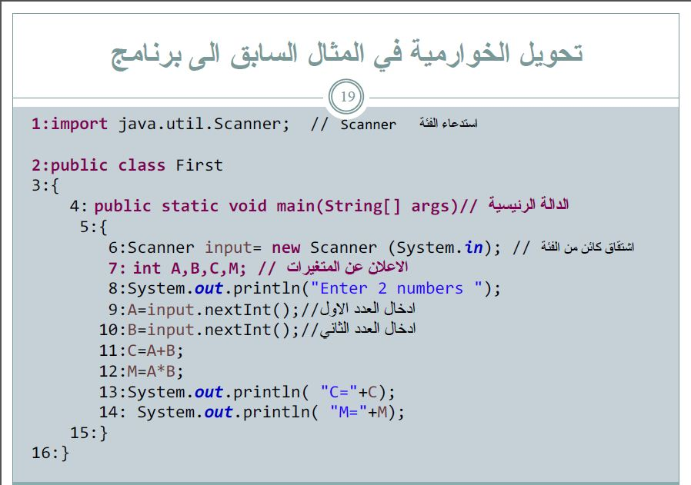

Slide 28
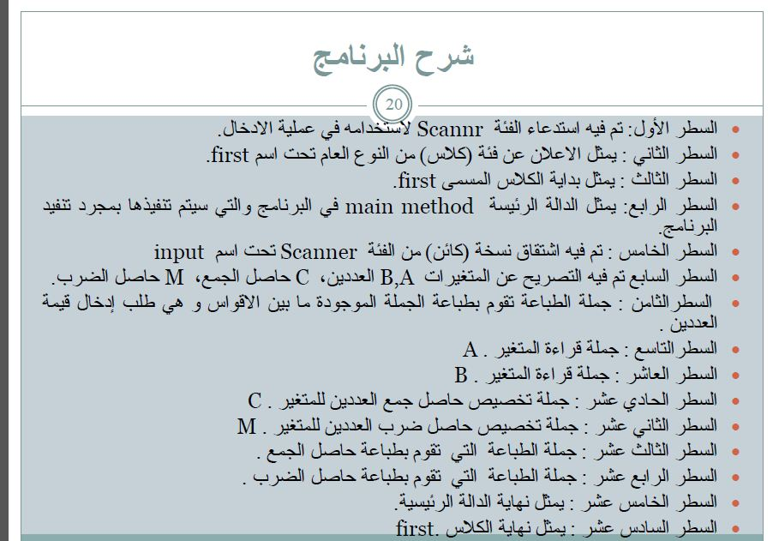

Slide 29
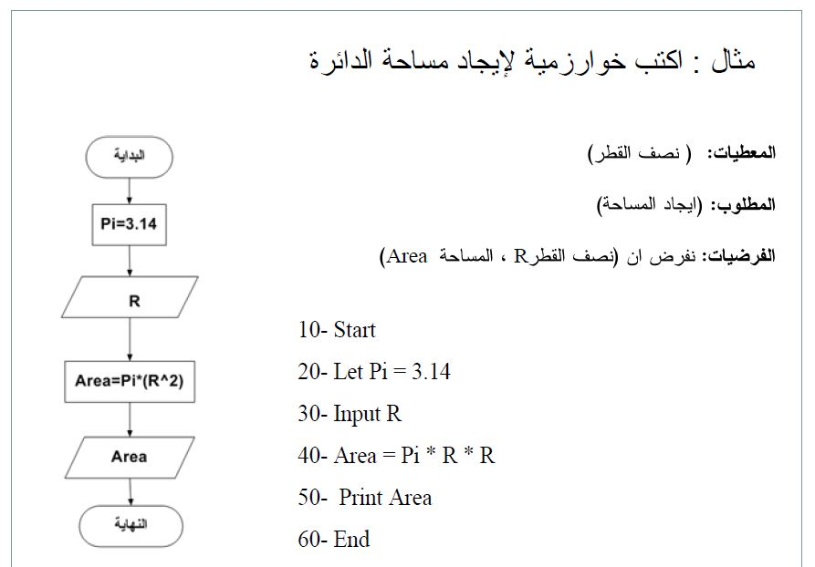

Slide 30
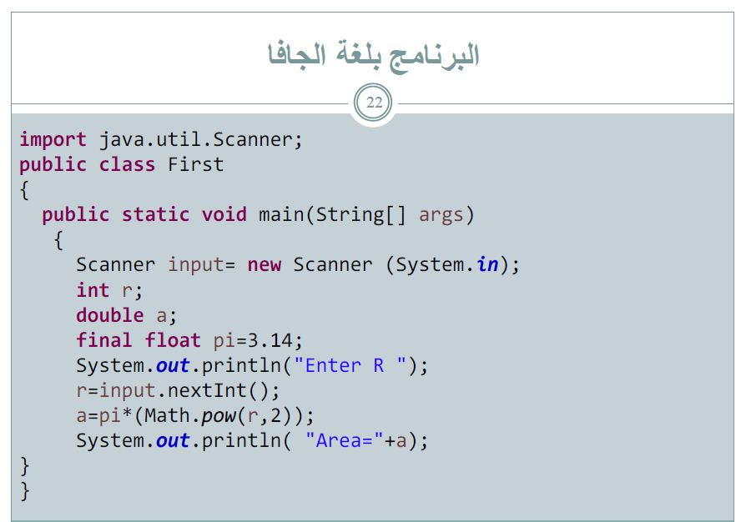

Slide 31
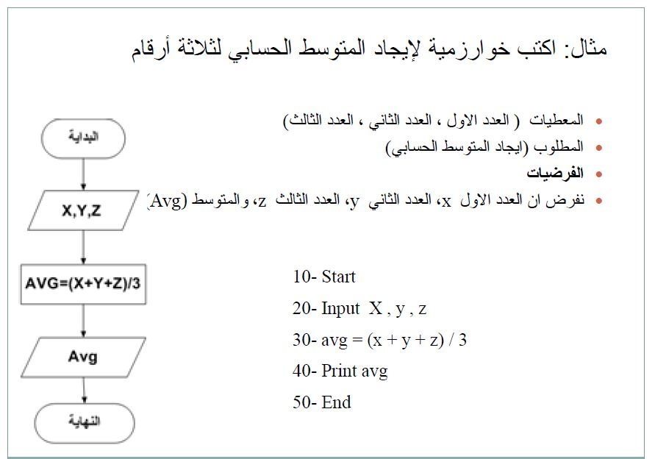

Slide 32
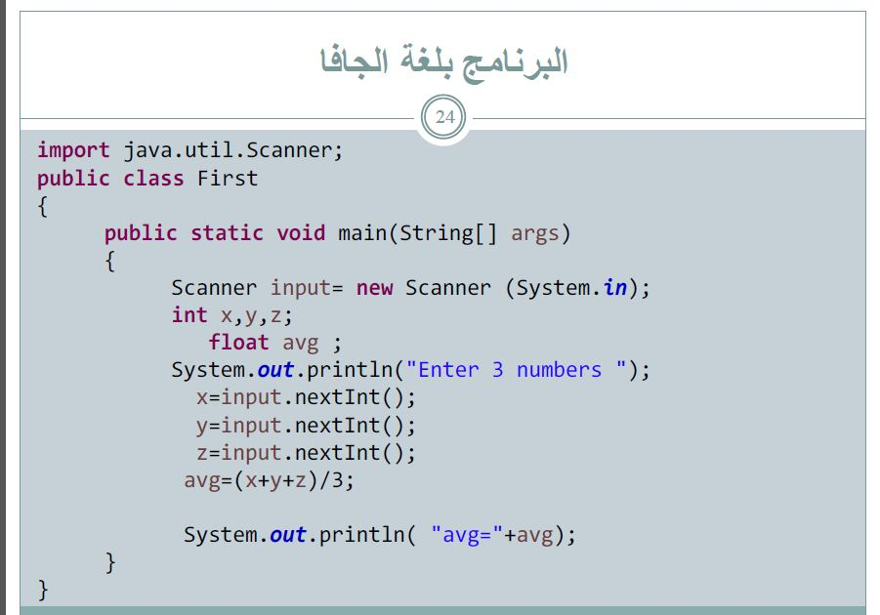

Slide 33
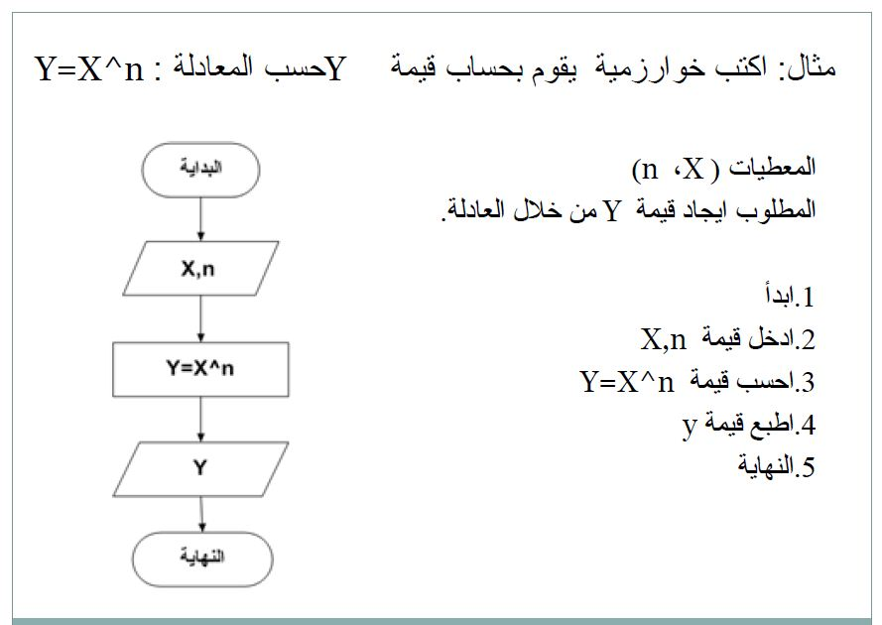

Slide 34
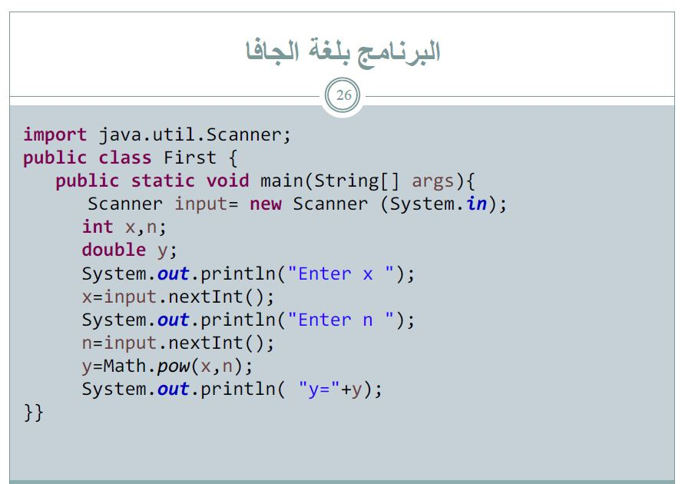

Slide 35


